Slide 1
Тема: «Строительство цементобетонных покрытий и оснований. Конструкции дорожных одежд с цементобетонными покрытиями».

Slide 2
План
Особенности строительства покрытий с применением минеральных вяжущих.
Требования к материалам для строительства цементобетонных покрытий.
Конструкции дорожных одежд с цементобетонными покрытиями.

Slide 3
Особенности строительства покрытий с применением минеральных вяжущих.
Минеральные вяжущие – это тонко измельчённые минеральные порошки, образующие при смешивании с водой пластичную массу, которая с течением времени под влиянием физико-химических процессов переходит в камневидное состояние. Это свойство вяжущих используют для получения искусственных каменных материалов (бетонов и др.). В данном случае механические процессы обработки природного сырья в большей мере заменены химическими – более простыми, производительными и экономически выгодными.

Slide 4
Особенности строительства покрытий с применением минеральных вяжущих
Различают две группы минеральных вяжущих:
воздушные, которые после перемешивания с водой способны твердеть, сохранять и повышать свою прочность только на воздухе (гипсовые, воздушная известь, магнезиальные),
гидравлические, которые после затворения водой способны твердеть, сохранять и повышать свою прочность не только на воздухе, но и в воде. К гидравлическим вяжущим относятся цементы, гидравлическая известь.

Slide 5
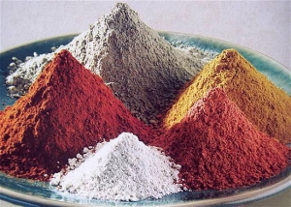
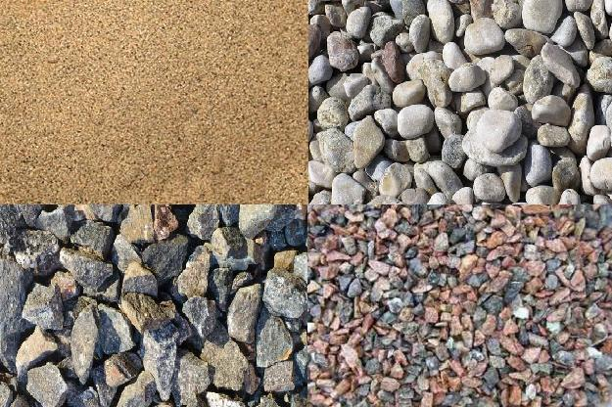
Особенности строительства покрытий с применением минеральных вяжущих

Slide 6
Особенности строительства покрытий с применением минеральных вяжущих
Цементобетонные покрытия имеют высокую распределяющую способность и малую величину вертикальных упругих перемещений под нагрузкой автомобилей, незначительный износ вследствие истирания, высокий, малозависящий от увлажнения покрытия, коэффициент сцепления.
Прочностные и деформативные характеристики цементобетона практически не меняются в реально наблюдаемых диапазонах изменения температуры, влажности и скорости нагружения. Его прочность возрастает в течение всего срока службы дорожной одежды, что служит дополнительным резервом долговечности.

Slide 7
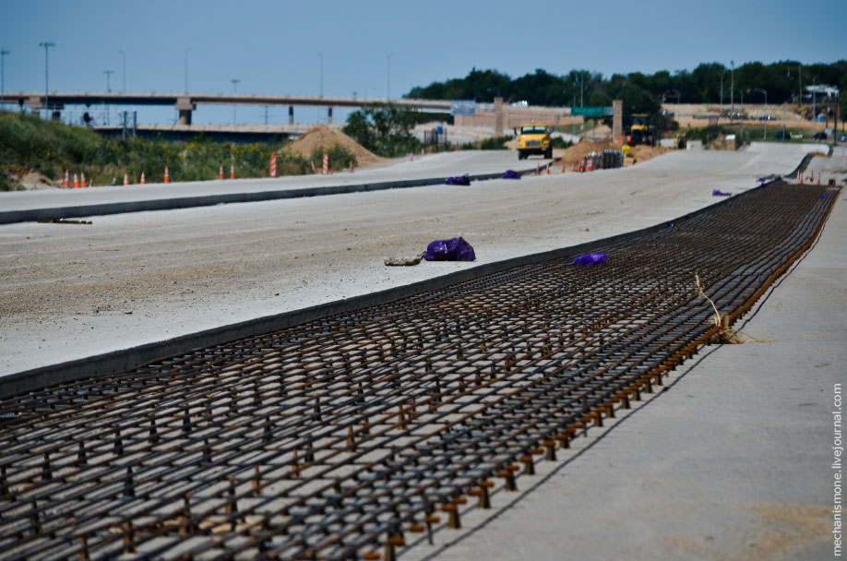
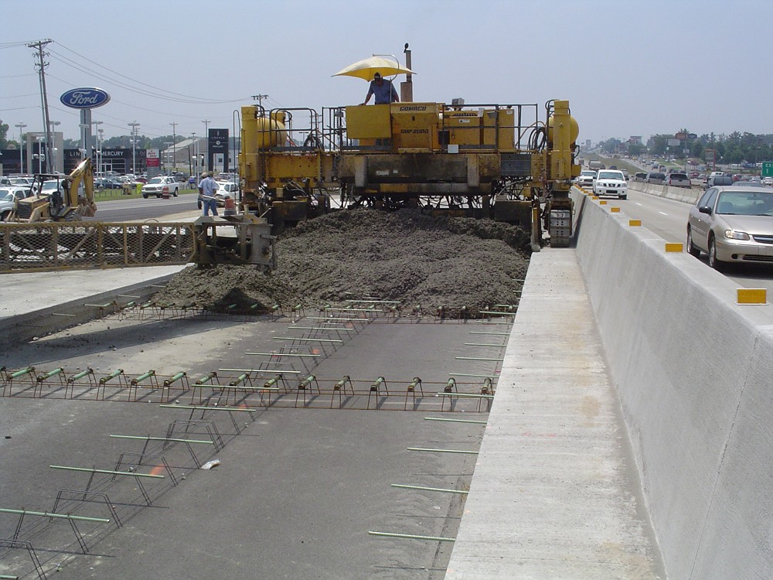
Особенности строительства покрытий с применением минеральных вяжущих

Slide 8
Особенности строительства покрытий с применением минеральных вяжущих
Благодаря светлому цвету поверхности цементобетонных покрытий для их освещения требуется на 20 % меньше энергии. На таких покрытиях автомобили расходуют примерно на 5-10 % меньше топлива, чем на асфальтобетонных. Для производства минерального вяжущего (портландцемента) имеются значительно большие сырьевые ресурсы, чем для производства битума. Цементобетонные покрытия устраивают непосредственно на месте строительства из свежеприготовленного бетона по конструктивным слоям.

Slide 9
Особенности строительства покрытий с применением минеральных вяжущих
В зависимости от интенсивности движения, свойств земляного полотна плита из цементобетона может быть неармированной или содержать арматурную сетку, препятствующую раскрытию трещин в случае их возникновения. Толщину плиты назначают по расчету и обычно она колеблется от 18 до 24 см, а иногда до 30 см.
Бетонное покрытие укладывают на искусственное основание из грунта, обработанного цементом, щебня, обработанного вяжущим или из других прочных материалов. Обеспечение необходимой ровности и прочности основания позволяет существенно снизить напряжения в цементобетонном покрытии, повысить его работоспособность. В мировой практике используют в основном две технологии строительства цементобетонных покрытий и оснований: в скользящей опалубке и в рельс-формах.

Slide 10
Требования к материалам для строительства цементобетонных покрытий.
Выбор материалов для строительства цементобетонных покрытий. Цементобетонное покрытие работает в условиях сложного напряженного состояния под действием повторных нагрузок от автомобилей и переменных температурно-влажностных полей. Кроме того, для конгломератных материалов типа цементобетона характерны внутренние напряжения, обусловленные неоднородностью их структуры, а также постоянно протекающими процессами структурообразования и деструкции. Повышение стойкости дорожного бетона к эксплуатационным воздействиям напрямую связано с улучшением его физико-механических свойств и структуры.

Slide 11
Требования к материалам для строительства цементобетонных покрытий.
Формирование структуры дорожного бетона и его свойств зависит от многих факторов: вида и качества исходных материалов, запроектированного состава бетона, применяемых химических добавок, технологии приготовления, укладки и уплотнения бетонной смеси, эффективности армирования покрытия, качества ухода за бетоном.
Цемент является одним из основных материалов, определяющих свойства бетонной смеси и бетона для дорожного строительства. Высокие требования, предъявляемые к бетону для дорожных покрытий, обусловили необходимость применения специальных цементов, нормированного минералогического и вещественного состава.

Slide 12
Требования к материалам для строительства цементобетонных покрытий.
Минеральные материалы, используемые для приготовления цементобетонной смеси, подразделяют на мелкий и крупный заполнители. В качестве мелкого заполнителя в дорожном бетоне применяют пески природные или дробленые, в том числе обогащенные и фракционированные. В некоторых случаях целесообразно использовать пески из отсевов дробления, в том числе обогащенные.

Slide 13
Требования к материалам для строительства цементобетонных покрытий.
Требования к дорожным бетонным смесям. Свойства бетона в покрытии, качество его поверхности, производительность бетоноукладочных машин зависят от того, насколько технологические свойства бетонной смеси соответствуют средствам укладки, уплотнения и отделки.
Бетонная смесь должна иметь подобранный зерновой состав с достаточным количеством песка и растворной части, хорошую удобоукладываемость (отделываемость), обеспечивающую получение ровной и замкнутой поверхности покрытия при принятой подвижности или жесткости

Slide 14
Требования к материалам для строительства цементобетонных покрытий.
Проектирование состава дорожного бетона. Подбор состава заключается в определении рационального соотношения между компонентами бетонной смеси в соответствии с предъявляемыми требованиями:
к подвижности (жесткости) бетонной смеси;
к объему вовлеченного воздуха (или выделившегося газа) в свежеуложенной бетонной смеси;
к долговечности бетона, то есть длительной и устойчивой его работе в окружающей среде в соответствии с проектными марками по морозостойкости;
к прочности бетона в соответствии с проектными марками по прочности.

Slide 15
Требования к материалам для строительства цементобетонных покрытий.
Подбор состава бетона производится расчетно-экспериментальным методом с расчетом по формулам и графикам и с последующим уточнением экспериментальным путем в следующем порядке:
определяется расчетным путем ориентировочно водоцементное отношение (В/Ц), необходимое для получения заданной марки бетона по прочности на растяжение при изгибе;
назначается в зависимости от требований к бетону средний объем вовлеченного воздуха и ориентировочно количество добавки ПАВ;
определяется водопотребность бетонной смеси принятой подвижности (жесткости) на основе имеющегося в лаборатории опыта или по рекомендуемым в литературе таблицам и графикам;
рассчитывается по величинам водопотребности и В/Ц содержание цемента в 1 м³ бетона;
назначается коэффициент раздвижки К_{р} крупного заполнителя раствором и находится содержание крупного заполнителя в 1 м³ бетона;
рассчитывается содержание песка в 1 м³ бетона;
уточняется экспериментальным путем состав бетона.

Slide 16
Конструкции дорожных одежд с цементобетонными покрытиями.
Жёсткими называют дорожные одежды с конструктивными слоями из цементобетона. В зависимости от технологии строительства жёсткие покрытия и основания подразделяют на монолитные, сборные, сборно-монолитные и из укатываемого бетона. Цементобетонные покрытия и основания могут быть неармированными, армированными (в том числе непрерывно армированными) и дисперсно армированными. Покрытия выполняют одно- и двухслойными. В общем случае жёсткая дорожная одежда с покрытием монолитного типа имеет следующие конструктивные слои: покрытие, выравнивающий слой, основание, дополнительный слой основания (рис. 1).

Slide 17
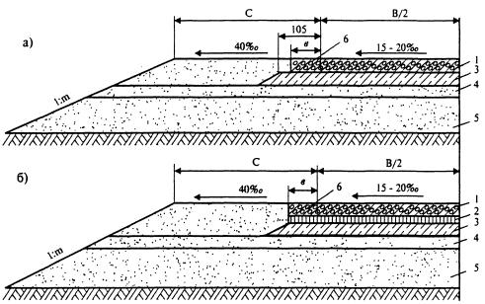
Конструкции дорожных одежд с цементобетонными покрытиями.
Рис. 1 Поперечные разрезы типовых дорожных одежд с цементобетонным покрытием, устраиваемых комплектами машин:
а — со скользящими формами; б — с применением рельс-форм; 1 — покрытие; 2 — выравнивающий слой; 3 — основание; 4 — дополнительный слой основания; 5 — земляное полотно; 6 — укреплённая полоса

Slide 18
Конструкции дорожных одежд с цементобетонными покрытиями.
На автомобильных дорогах I и II категорий основания устраивают из каменных материалов (щебня, гравия, гравийно-песчаных смесей), укреплённых цементом или отходами промышленности, обладающие вяжущими свойствами, из тощего бетона, а также из песка и супесей, укреплённых цементом.
На дорогах II и III категорий строят основания из грунта, укреплённого органическим вяжущим, из подобранного щебёночного и гравийного материала или шлака. При соответствующем технико-экономическом обосновании на дорогах III категории строят основания из каменных материалов и грунтов, укреплённых неорганическим вяжущим.

Slide 19
Конструкции дорожных одежд с цементобетонными покрытиями.
На отдельных участках с расчётной интенсивностью движения до 4000 авт./сут допускается применять при использовании рельсового комплекта машин основания из песка или песчано-гравийных смесей.
При строительстве покрытий комплектом машин со скользящими формами для обеспечения прохода гусениц машин ровное и прочное основание устраивают не менее чем на 2,1 м шире покрытия. Требуемую толщину основания из песчаных и супесчаных грунтов, укреплённых цементом, из тощего бетона, а также из щебня, шлака или гравия определяют расчётом, однако она не должна быть меньше 15 см при движении по основанию автомобилей-самосвалов грузоподъёмностью до 7 т. При использовании автомобилей грузоподъёмностью от 7 до 12 т толщина основания из укреплённых цементом грунтов и каменных материалов 1 класса прочности должна быть не менее 16 см.

Slide 20
Конструкции дорожных одежд с цементобетонными покрытиями.
Дополнительный слой основания устраивают из морозостойких и дренирующих материалов. В отдельных случаях предусматривают морозозащитный слой из материалов, укреплённых вяжущими, для обеспечения постоянной толщины слоев и прохода машин, строящих дорожную одежду, без разрушения поверхности слоев.
Толщину плит покрытия и толщину всех конструктивных слоев определяют расчётом при проектировании дорожной одежды. В зависимости от категории дороги, расчётной интенсивности движения, материала основания и природно-климатических условий района строительства толщина покрытия обычно равна 18-24 см.

Slide 21
Конструкции дорожных одежд с цементобетонными покрытиями.
Для снижения напряжений, возникающих при суточных и сезонных изменениях температуры воздуха, в цементобетонных покрытиях устраивают температурные швы сжатия, коробления, расширения и рабочие. Кроме перечисленных поперечных температурных швов устраивают и продольные швы. Продольный шов требуется при ширине покрытия более 4,5 м, для предупреждения появления извилистых продольных трещин, образующихся от воздействия транспортных средств, неоднородного пучения и осадки земляного полотна.
Швы расширения (рис. 2) предназначены для восприятия перемещений плит при их расширении под действием высоких летних температур. При правильном устройстве швов расширения они устраняют перенапряжение плит и исключают отрицательное влияние этих напряжений на продольную устойчивость покрытия, сколо- и трещинообразование. В швах расширения покрытие разрезают по всей ширине и на всю толщину устанавливают прокладки из дерева, пенополиуретана и других материалов. Верхнюю часть швов расширения заполняют герметизирующими материалами.

Slide 22
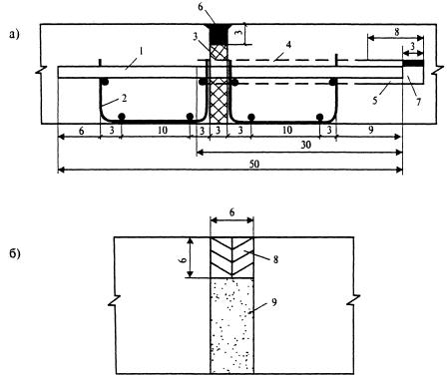
Конструкции дорожных одежд с цементобетонными покрытиями.
Рис. 2. Конструкции поперечных швов расширения:
а — устраиваемые в покрытии; б — перед искусственными сооружениями; 1 — штыри; 2 — каркас-корзинка; 3 — деревянная доска-прокладка; 4 — битумная обмазка; 5 — колпачок из резины или полиэтилена; 6 — мастика; 7 — воздушный зазор в колпачке; 8 — герметизирующий материал или готовая резиновая прокладка; 9 — пористый легкосжимаемый материал

Slide 23
Конструкции дорожных одежд с цементобетонными покрытиями.
Швы сжатия (рис. 3) устраивают между швами расширения, чтобы предупредить появление трещин, возникающих в покрытии вследствие изменения температуры, усадки бетона и неоднородных деформаций земляного полотна. В швах сжатия покрытие разрезают по всей ширине на глубину не менее 1/4 толщины. Ниже этой прорези в последующем возникает трещина, так как при сокращении плиты от понижения температуры вследствие трения между плитой и основанием в бетоне плиты возникает растяжение.

Slide 24
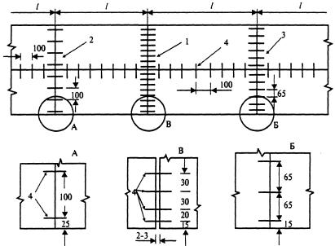
Конструкции дорожных одежд с цементобетонными покрытиями.
Рис. 3 Схема расположения штырей в швах цементобетонного покрытия:
1 — шов расширения; 2 — шов сжатия при основании из каменных материалов и из грунтов, укреплённых вяжущим; 3 — шов сжатия при основании из материалов, не укреплённых вяжущими (песок, щебень, шлак, гравийно-песчаная смесь); 4 — штыри

Slide 25
Конструкции дорожных одежд с цементобетонными покрытиями.
Рабочие швы устраивают по типу швов расширения. Для частичной передачи нагрузки с плиты на плиту и для исключения образования ступеней между плитами поперечные и продольные швы армируют (рис. 4).
В зависимости от категории дороги и интенсивности движения применяют три схемы армирования (рис. 5).

Slide 26
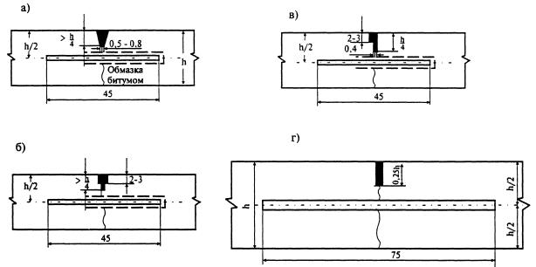
Рис. 4. Конструкции поперечных швов сжатия и продольного шва: а) в свежеуложенном бетоне; б) комбинированным способом; в) в затвердевшем бетоне; г) продольный шов; пунктиром показана обмазка штырей битумом

Slide 27
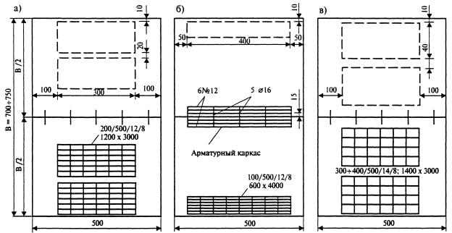
Конструкции дорожных одежд с цементобетонными покрытиями.
Рис. 5. Схемы армирования плит цементобетонных покрытий автомобильных дорог

Slide 28
Конструкции дорожных одежд с цементобетонными покрытиями.
Для интенсивности движения, не превышающей 5000 авт./сут, при насыпях высотой менее 3 м может быть применено краевое армирование сеткой из семи продольных стержней периодического профиля диаметром 12 мм (см. рис. 5, б).
На дорогах с интенсивностью более 5000 авт./сут, на насыпях выше 3 м и особенно у путепроводов при пересечении железных дорог производят армирование плоскими сварными сетками по схеме, приведенной на рис. 5 (а, в). Армирование плит по схемам, приведенным на рис. 5 (а, в), отличается только диаметром арматуры продольных стержней при одинаковом расходе на 1 м².

Slide 29
Конструкции дорожных одежд с цементобетонными покрытиями.
Принципиальное отличие непрерывно армированных цементобетонных покрытий от обычных неармированных состоит в том, что под влиянием внешних воздействий и благодаря наличию арматуры в них образуются поперечные трещины с шагом 1,5-3,0 м и раскрытием их на поверхности до 0,2-0,4 мм. Такое незначительное раскрытие трещин обеспечивает передачу поперечной силы между плитами и гарантирует от проникновения к арматуре воды, так как на уровне арматуры трещины не раскрываются. Непрерывно армированные покрытия позволяют устраивать швы расширения через довольно большие расстояния.

Slide 30
Конструкции дорожных одежд с цементобетонными покрытиями.
Технология производства работ определяет особенности непрерывно армированного покрытия. При укладке бетона в один слой применяют арматурные сетки из стержней диаметром 14-20 мм с размерами ячеек, достаточными для прохождения бетона через заранее выложенные на подставках сетки. При укладке бетона в два слоя сетки раскладывают по уложенному нижнему слою бетона. Процент армирования конструкции обычно принимают равным 0,5-0,7 %.
Поперечную распределительную арматуру располагают через 25-70 см; рабочую арматуру по высоте сечения располагают на расстоянии 1/4-1/2 от верха плиты. В местах сопряжения с покрытиями других типов в конструкцию непрерывно армированного покрытия встраивают анкеры. Анкерные устройства назначают по расчету.

Slide 31
Конструкции дорожных одежд с цементобетонными покрытиями.
Покрытия из сборных железобетонных плит получили распространение на дорогах прежде всего промышленных, лесозаготовительных и сельскохозяйственных предприятий. В настоящее время выпускают различные типы конструкций сборных плит, отличающихся размерами в плане, толщиной, типом арматуры, особенностями ее размещения и процентом армирования, типом стыковых соединений и свойствами цементобетона. Большое число типоразмеров плит вызвано разнообразием условий их применения.

Slide 32
Конструкции дорожных одежд с цементобетонными покрытиями.
Сборно-монолитные цементобетонные покрытия состоят из тонких железобетонных плит, укладываемых на слой низкомарочной пластичной бетонной смеси, которую приготавливают с применением местных материалов. Основным преимуществом сборно-монолитного покрытая по сравнению со сборным является экономия высокопрочных каменных материалов, а также повышение устойчивости плит, что обеспечивает больший срок службы, сокращение затрат на их ремонт и содержание.
Дорожная одежда со сборно-монолитным покрытием (рис. 6) включает в себя следующие конструктивные слои: верхний слой покрытия (сборная часть толщиной 6-12 см); нижний слой покрытия (монолитная часть толщиной, определяемой расчетом) и основание.

Slide 33
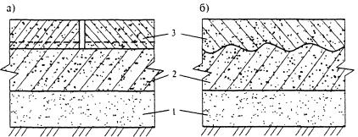
Конструкции дорожных одежд с цементобетонными покрытиями.
Рис. 6. Сборно-монолитное цементобетонное покрытие:
а) — поперечный разрез; б) — продольный разрез; 1 — основание; 2 — нижний (монолитный) слой покрытия; 3 — верхний (сборный) слой покрытия

